Slide 1
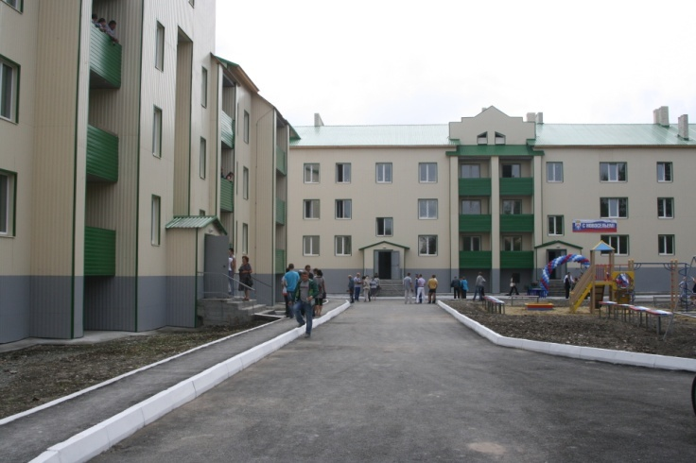
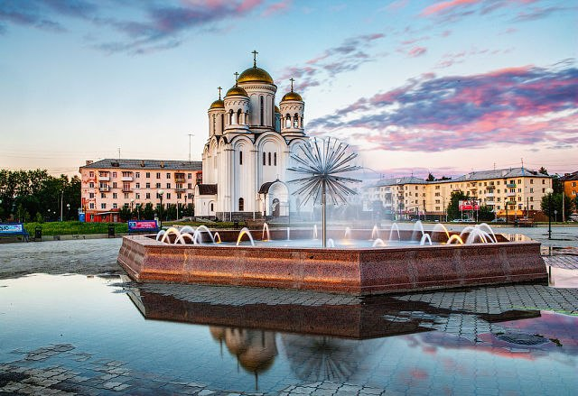
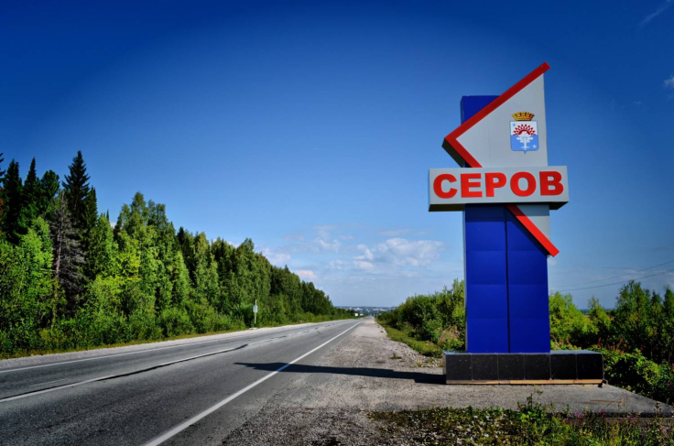
К проекту решения Думы
Серовского городского округа
«О бюджете Серовского городского округа на 2017 год и плановый период 2018-2019 годов»
Финансовое управление администрации Серовского городского округа
БЮДЖЕТ
ДЛЯ ГРАЖДАН
2017 год г. Серов

Slide 2
Оглавление
Основные понятия
Описание административно-территориального деления
Основы составления проекта бюджета
Основные показатели социально-экономического развития
Основные характеристики бюджета Серовского городского округа
Основные параметры бюджета Серовского городского округа
Доходы бюджета Серовского городского округа
Структура доходов бюджета Серовского городского округа в 2016 году
Налоговые доходы
Неналоговые доходы
Безвозмездные поступления
Межбюджетные отношения
Доходы бюджета (безвозмездные поступления)
Основные мероприятия по дополнительной мобилизации доходов бюджета
Расходы бюджета Серовского городского округа
Структура расходов бюджета Серовского городского округа
Динамика распределения расходов бюджета Серовского городского округа
Расходы бюджета (Объемы финансирования)
Муниципальные программы Серовского городского округа
Развитие системы образования
Развитие транспорта, дорожного хозяйства, благоустройства и социально-бытового обслуживания
Реализация основных направлений в строительном комплексе
Управление муниципальным имуществом
Обеспечение безопасности жизнедеятельности населения и территории
Молодежь Серовского городского округа
Развитие культуры в Серовском городском округе
Дополнительные меры социальной поддержки отдельных категорий граждан Серовского городского округа
Развитие физической культуры и спорта в Серовском городском округа
Развитие жилищно-коммунального хозяйства, охрана окружающей среды и повышение энергетической эффективности на территории Серовского городского круга
Структура муниципальных программ Серовского городского округа в 2016 году
Источники финансирования дефицита бюджета
Параметры муниципального долга Серовского городского округа на 2016 год
Контактная информация
2
3
4
5
6
7
8-9
10-11
12
13
14
15
16-17
18-21
22
23
24
25
26-30
31
32-34
35-36
37
38-39
40-42
43-44
45-46
47-48
49-50
51-52
53
54
55
56
57
Оглавление

Slide 3
Бюджет – форма образования и расходования денежных средств, предназначенных для финансового обеспечения задач и функций государства и местного самоуправления
Доходы бюджета – поступающие в бюджет денежные средства, за исключением источников финансирования дефицита бюджета
Расходы бюджета – выплачиваемые из бюджета денежные средства, за исключением источников финансирования дефицита бюджета
Дефицит бюджета – превышение расходов бюджета над его доходами
Профицит бюджета – превышение доходов бюджета над его расходами
Государственный (муниципальный) долг - обязательства публично-правового образования по полученным кредитам, выпущенным ценным бумагам, предоставленным гарантиям перед третьими лицами
Межбюджетные трансферты – денежные средства, направляемые из одного уровня бюджетной системы в другой:
Дотации - межбюджетные трансферты, предоставляемые на безвозмездной и безвозвратной основе без установления направлений и (или) условий их использования
Субвенции – межбюджетные трансферты, предоставляемые местным бюджетам в целях финансового обеспечения расходных обязательств муниципальных образований, возникающих при выполнении государственных полномочий Российской Федерации, субъектов Российской Федерации, переданных для осуществления органам местного самоуправления в установленном порядке
Субсидии – межбюджетные трансферты, предоставляемые бюджетам муниципальных образований в целях софинансирования расходных обязательств, возникающих при выполнении полномочий органов местного самоуправления по вопросам местного значения
Муниципальная программа – документ стратегического планирования, содержащий комплекс планируемых мероприятий, взаимоувязанных по задачам, срокам осуществления, исполнителям и ресурсам и обеспечивающих наиболее эффективное достижение целей и решение задач социально-экономического развития Серовского городского округа.
Основные понятия

Slide 4
Первое поселение на месте нынешнего города Серова возникло в 1894 году при строительстве сталерельсового завода, названного Надеждинским по имени владелицы Богословского горного округа (БГО) Надежды Михайловны Половцевой. Завод был заложен на левом берегу реки Каквы в 10 км от села Филькино.
Заводской поселок по старой уральской традиции получил название Надеждинский завод.
В сентябре 1919 года по Постановлению Екатеринбургского губернского ВРК поселок Надеждинский завод был преобразован в город Надеждинск.
Согласно Постановлению Президиума ВЦИК от 20 июня 1933 года г.Надеждинск выделен из Надеждинского района в самостоятельную административно-хозяйственную единицу с непосредственным подчинением облисполкому. Утверждена расширенная черта города с включением в нее селений Вятчининой, Мякоткиной, Медянкиной и земельного участка центрального углежжения.
В 1930-ые годы город неоднократно менял свое название.
19 января 1934 года Постановлением № 6809 Малого Президиума Уральского областного исполнительного комитета город Надеждинск был переименован в город Кабаковск.
7 июня 1939 года Указом Президиума Верховного Совета СССР город Надеждинск был переименован в город Серов в честь легендарного летчика - Героя Советского Союза Анатолия Константиновича Серова.
В границах муниципального образования Серовсикй городской округ находятся населенные пункты: город Серов, поселок Марсяты, деревня Петрова, поселок Кардон, поселок Ларьковка, село Андриановичи, поселок Межевая, поселок Красный Яр, поселок Мирный, поселок Еловка Новая, поселок Подгарничный, поселок Лесоразработки, поселок Танковичи, деревня Масловка, деревня Еловка, поселок Ключевой, село Филькино, поселок Черноярский, поселок Урай, поселок Нижняя Пристань, поселок при железнодорожной станции Поспелково, поселок Старое Морозково, поселок Морозково, поселок при железнодорожной станции Морозково, поселок Красноярка, поселок Поперечный, поселок Вагранская, деревня Морозково, деревня Поспелкова, деревня Семенова, деревня Магина, поселок Красноглинный, деревня Еловый Падун, поселок Сотрино, поселок Новое Сотрино, поселок Первомайский, поселок Боровой.
Административным центром Серовского городского округа является город Серов. Он находится на восточном склоне Уральских гор, в долине реки Каква и расположен на расстоянии 338 км. от областного центра г.Екатеринбург и на расстоянии 2050 км. от г.Москвы. Общая площадь города Серова в пределах городской черты - 9399 га. Город Серов является крупным железнодорожным узлом, образованный пересечением двух меридиальных железнодорожных магистралей Екатеринбург-Серов-Ивдель-Приобье, Серов-Алапаевск-Егоршино-Богданович-Челябинск. В 30 км к северу от города Серова находится город Краснотурьинск, в 50 км к югу - город Новая Ляля.
Основной водной артерией является река Сосьва, в которую впадают реки Лангур, Волчанка, Турья, Каква, Красноярка и ряд других небольших по размеру рек и ручьев. Вся система рек и речек входит в бассейн р.Тавды. Самым крупным притоком р.Сосьва является р.Каква, которая берет начало с Уральского хребта.
Серов является чем-то вроде перевала между Средним и Северным Уралом, и не случайно он назван северными воротами Урала.
Описание административно-территориального деления

Slide 5




Основы составления проекта бюджета
Прогноз социально-экономического развития городского округа
Основные направления бюджетной и налоговой политики
Муниципальные программы городского округа
Бюджетное послание Президента Российской Федерации
Составление проекта бюджета городского округа

Slide 6
Основные показатели социально – экономического развития
Показатели | Ед. измер. | 2015г. | Ожидаемое 2016г. | Прогноз 2017г. | Прогноз 2018г. | Прогноз 2019г.
1. Оборот крупных и средних организаций обрабатывающих производств, производство и распределение электроэнергии, газа и воды: темп роста к предыдущему году | млн. руб. | 46 136,5 | 49 366,0 | 52 130,5 | 54 424,2 | 56 546,7
 | % | 103,9 | 107,0 | 105,6 | 104,4 | 103,9
2.Численность занятых в экономике округа, всего | тыс. чел. | 44,985 | 44,990 | 44,990 | 45,000 | 45,000
в том числе: численность персонала в промышленности; | тыс. чел. | 9,802 | 9,450 | 9,450 | 9,500 | 9,500
3. Фонд оплаты труда в целом по округу: % к прошлому периоду | млн. руб. | 9 692,8 | 10 151,5 | 10 659,1 | 10 886,9 | 11 096,2
 | % | 100,2 | 104,7 | 105,0 | 102,1 | 101,9
в том числе: в промышленности % к прошлому периоду | млн. руб. | 3 555,9 | 3 752,0 | 4 018,4 | 4 243,4 | 4 417,4
 | % | 101,7 | 105,5 | 107,1 | 105,6 | 104,1
4. Объем инвестиций за счет всех источников финансирования в действующих ценах каждого года % к прошлому году | млн.руб. | 6 967,8 | 7 093,2 | 12 181,0 | 14 389,2 | 16 079,0
 | % | 181,4 | 101,8 | 171,7 | 118,0 | 111,7
5. Прибыль всего | млн. руб. | 1 270,5 | -512,8 | 873,6 | 1 334,2 | 1 094,4
6. Оборот розничной торговли % к прошлому году | млн. руб. | 12 320,1 | 13 305,7 | 14 104,0 | 14 668,0 | 15 255,6
 | % | 110,6 | 108,0 | 106,0 | 104,0 | 103,8
7. Оборот общественного питания, % к прошлому году | млн. руб. | 572,0 | 600,6 | 624,6 | 649,6 | 675,6
 | % | 108,6 | 105,0 | 103,9 | 104,1 | 104,0
8. Инфляция (сводный индекс потребительских цен) | % | 115,8 | 105,8 | 104,9 | 104,4 | 104,1
9. Численность безработных, зарегистрированных в органах службы занятости на начало отчетного периода | чел. | 1 012 | 960 | 940 | 930 | 920
10. Уровень официально зарегистрированной безработицы (в % к экономически активному населению) | % | 1,65 | 1,57 | 1,55 | 1,52 | 1,50

Slide 7
Наименование показателя | Всего проект бюджета Серовского городского округа на 2017 год | В том числе областные средства
ДОХОДЫ | 2 530 374,3 | 1 494 767,8
В том числе:
Налоговые и неналоговые доходы | 1 035 606,5 | 0,0
Безвозмездные поступления от других бюджетов | 1 494 767,8 | 1 494 767,8
Дотации бюджетам городских округов на выравнивание бюджетной обеспеченности | 24 528,0 | 24 528,0
Субсидия на выравнивание обеспеченности муниципальных образований | 400 085,0 | 400 085,0
РАСХОДЫ | 2 582 018,2 | 1 070 154,8
В том числе:
Общегосударственные расходы | 137 126,5 | 1 614,1
Национальная безопасность и правоохранительная деятельность | 38 471,5 | 0,0
Национальная экономика | 140 461,1 | 2 469,0
Жилищно-коммунальное хозяйство | 264 504,7 | 451,0
охрана окружающей среды | 510,0 | 0,0
Образование | 1 514 448,7 | 853 529,7
Культура, кинематография | 137 600,7 | 0,0
Социальная политика | 249 077,8 | 212 091,0
Физическая культура и спорт | 82 963,8 | 0,0
Средства массовой информации | 2 419,6 | 0,0
Обслуживание государственного и муниципального долга | 14 433,8 | 0,0
Основные характеристики бюджета Серовского городского округа на 2017 год

Slide 8
Основные параметры бюджета Серовского городского округа
Наименование | План 2016 год, уточненный бюджет | Проект бюджета на 2017 год | Проект бюджета на 2018 год | Проект бюджета на 2019 год
Доходы - всего | 2 705 026,8 | 2 530 374,3 | 2 509 619,4 | 2 491 592,2
Налоговые и неналоговые доходы: | 1 175 296,4 | 1 035 606,5 | 1 042 814,6 | 1 060 548,5
- налоговые доходы | 991 420,3 | 934 327,5 | 948 363,5 | 969 950,5
- неналоговые доходы | 183 876,1 | 101 279,0 | 94 451,1 | 90 598,0
- безвозмездные поступления | 1 529 730,4 | 1 494 767,8 | 1 466 804,8 | 1 431 043,7
Расходы - всего, | 2 840 543,5 | 2 582 018,2 | 2 560 963,7 | 2 543 945 ,6
Расходы за счет собственных доходов | 1 254 290,1 | 1 460 219,5 | 1 439 470,6 | 1 432 311,5
Расходы за счет целевых безвозмездных поступлений (субсидии, субвенции, межбюджетные трансферты) | 1 450 736,7 | 1 070 154,8 | 1 070 148,8 | 1 059 280,7
Дефицит (-), профицит(+) | -135 516,7 | - 51 643,9 | -51 344,3 | -52 353,4
Источники финансирования дефицита бюджета - всего, | 135 516,7 | 51 643,9 | 51 344,3 | 52 353,4
- кредиты - всего, | 61 979,5 | 51 606,8 | 51 344,3 | 52 353,4
в т.ч. - получение | 364 340,9 | 353 966,8 | 351 849,7 | 352 658,8
- погашение | 302 361,4 | 302 360,0 | 300 505,4 | 300 305,4
- изменение остатков средств бюджета | 73 092,0 | 0 | 0 | 0
иные источники финансирования дефицита бюджета | 445,2 | 37,1 | 0 | 0
Отношение дефицита бюджета к доходам, % | 21,48 | 9,97 | 9,94 | 9,99

Slide 9
Основные параметры бюджета Серовского городского округа

Slide 10
Доходы бюджета Серовского городского округа в 2017 году и плановом периоде 2018 и 2019 годов

Slide 11
Доходы бюджета Серовского городского округа
Доходы бюджета городского округа образуются за счет налоговых и неналоговых доходов, а также за счет безвозмездных поступлений.
Доходы – денежные средства
поступающие в бюджет
НАЛОГОВЫЕ
ДОХОДЫ
Поступление от уплаты
федеральных,
региональных и
местных налогов
и сборов,
предусмотренных
НК РФ,
нормативными
правовыми актами
Серовского городского
округа и
решениями Думы
Серовского городского
округа
НЕНАЛОГОВЫЕ
ДОХОДЫ
Платежи, которые
включают в
себя: доходы от
использования и
продажи имущества,
платные услуги
муниципальных
учреждений, доходы
от продажи
материальных
и нематериальных
активов, штрафы за
нарушение
Законодательства, иные
неналоговые доходы
БЕЗВОЗМЕЗДНЫЕ
ПОСТУПЛЕНИЯ
Поступления в
местный
бюджет из областного
бюджета
межбюджетных
трансфертов
в виде дотаций,
субсидий, субвенций
и иных
межбюджетных
трансфертов, а
также поступления от
физических и
юридических лиц
(кроме налоговых и
неналоговых доходов)

Slide 12

Структура доходов бюджета Серовского городского округа в 2017 году

Slide 13
Налоговые доходы в 2017 году 934 327,5 тыс.руб.

Slide 14
Неналоговые доходы 101 279 тыс.руб.

Slide 15
Безвозмездные поступления в 2017 году 1 494 767,8 тыс.руб.

Slide 16

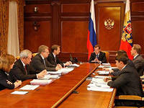
Межбюджетные отношения
Межбюджетные трансферты – средства, предоставляемые одним бюджетом бюджетной системы Российской Федерации другому бюджету.
Межбюджетные отношения – взаимоотношения между публично правовыми образованиями по вопросам регулирования бюджетных правоотношений, организации и осуществления бюджетного процесса.

Slide 17
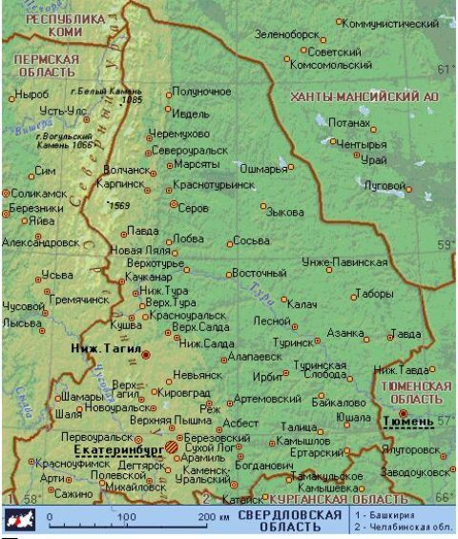
Из областного бюджета в бюджет городского округа перечисляются межбюджетные трансферты в форме:
Дотаций – без определения конкретной цели их использования
Субсидий – в целях софинансирования расходных обязательств муниципального образования по вопросам местного значения
Субвенций – на выполнение переданных государственных полномочий Российской Федерации и Свердловской области
Иных межбюджетных трансфертов
Межбюджетные отношения

Slide 18
Год | Иные межбюджетные трансферты | Субвенции | Субсидии | Дотации | Всего, млн.руб.
2016 | 55,7 | 965,4 | 484,1 | 24,5 | 1529,7
2017 | 0 | 988,2 | 482,0 | 24,5 | 1494,8
2018 | 0 | 988,2 | 458,9 | 19,6 | 1466,8
2019 | 0 | 977,3 | 434,1 | 19,6 | 1431,0
Доходы бюджета (безвозмездные поступления)
На 2017 год и плановый период 2018-2019 годов в бюджет города планируется поступление по 15 видам межбюджетных трансфертов. Поступление межбюджетных трансфертов будет уточняться после каждого распределения Правительством Свердловской области межбюджетных трансфертов между муниципальными образованиями области и утверждения их в областном бюджете.

Slide 19

Доходы бюджета (безвозмездные поступления) на 2017 год
СУБВЕНЦИИ
На финансовое обеспечение государственных гарантий реализации прав на получение общедоступного и бесплатного дошкольного, начального общего, основного общего, среднего общего образования в муниципальных общеобразовательных организациях и финансовое обеспечение дополнительного образования детей
471 844 тыс.руб.
На осуществление государственного полномочия Российской Федерации по предоставлению мер социальной поддержки по оплате жилого помещения и коммунальных услуг
50 587 тыс.руб.
На осуществление государственного полномочия Свердловской области по хранению, комплектованию, учету и использованию архивных документов, относящихся к государственной собственности Свердловской области
1 458,0 тыс.руб.
На финансовое обеспечение государственных гарантий реализации прав на получение общедоступного и бесплатного дошкольного образования в муниципальных дошкольных образовательных организациях
299 752 тыс.руб.
На осуществление государственного полномочия Свердловской области по предоставлению отдельным категориям граждан компенсаций расходов на оплату жилого помещения и коммунальных услуг
120 657 тыс.руб.
На осуществление государственного полномочия Свердловской области по предоставлению гражданам субсидий на оплату жилого помещения и коммунальных услуг
40 847 тыс.руб.

Slide 20
Доходы бюджета (безвозмездные поступления) на 2017 год
СУБВЕНЦИИ
На осуществление государственного полномочия Свердловской области по предоставлению гражданам, проживающим на территории Свердловской области, меры социальной поддержки по частичному освобождению от платы за коммунальные услуги
451,0 тыс.руб.
155,8 тыс.руб.
На осуществление государственного полномочия Свердловской области по созданию административных комиссий
На осуществление государственного полномочия Свердловской области по организации проведения мероприятий по отлову и содержанию безнадзорных собак
2 469,0 тыс.руб.
На осуществление государственного полномочия Свердловской области по определению перечня должностных лиц, уполномоченных составлять протоколы об административных правонарушениях, предусмотренных законом Свердловской области
0,1 тыс.руб.
На осуществление гос. полномочий СО по постановке на учет и учету граждан РФ, имеющих право на получение жилищных субсидий на приобретение или строительство жилых помещений.
0,2 тыс.руб.

Slide 21
Доходы бюджета (безвозмездные поступления) в 2017 году
21

Slide 22







Основные мероприятия по дополнительной мобилизации доходов бюджета
Проведение работы с налогоплательшиками по погашению задолженности по налогам, поступающим в бюджет округа, путем
заслушивания руководителей и собственников организаций на заседаниях Межведомственной территориальной комиссии при главе Серовского городского округа.
Проведение работы по принудительному прекращению прав на земельный участок лиц, не использующих его или использующих не в соответствии с его целевым назначением, с последующим оформлением земельного участка в муниципальную собственность и предоставление иным, более заинтересованным в его надлежащем использовании, а так же проведение мероприятий по привлечению лиц к гражданско-правовой ответственности, самовольно занимающих земельные участки, и взысканию с них сумм неосновательного обогащения
Проведение в отношении организаций и индивидуальных предпринимателей, осуществляющих использование имущества, находящегося в собственности муниципального образования, комплекса мероприятий по осуществлению контроля за своевременностью и полнотой перечисления в бюджет Серовского городского округа средств от использования муниципального имущества:
- доходов от сдачи в аренду имущества, находящегося в муниципальной собственности;
- доходов от арендной платы за земельные участки.
Организация работы по выявлению резервов поступлений в бюджет округа налога на доходы физических лиц путем проведения работы с руководителями организаций по вопросам установления заработной платы в размере не ниже величины прожиточного минимума, установленного для трудоспособного населения Свердловской области, или среднего уровня по видам экономической деятельности, а так же своевременности выплаты заработной платы и перечисления налоговыми агентами удержанных сумм налога на доходы физических лиц (в том числе проведение комиссий по легализации заработной платы).
Проведение работы с управляющими компаниями по выявлению физических лиц, сдающих в наем или аренду собственные жилые помещения, гаражи, иные объекты недвижимого имущества, в целях вовлечения доходов от сдачи в аренду в налогооблагаемый оборот
Осуществление контроля за перечислением налога на доходы физических лиц налоговыми агентами, зарегистрированными за пределами Серовского городского округа, то есть по месту нахождения обособленных подразделений на территории Серовского городского округа

Slide 23
Расходы бюджета Серовского городского округа
Расходы бюджета – выплачиваемые из бюджета денежные средства, за исключением средств, являющихся источниками финансирования дефицита бюджета.
Классификация расходов
по признакам
Функциональная классификация отражает направление средств бюджета на выполнение основных функций (раздел→ подраздел→ целевые статьи→ виды расходов)
Ведомственная классификация расходов бюджета непосредственно связана со структурой управления, она отображает группировку юридических лиц, получающих бюджетные средства (главные распорядители бюджетных средств)
Экономическая
классификация показывает деление расходов
на текущие и капитальные, а также на выплату заработной платы, на материальные затраты, на приобретение товаров и услуг (категория расходов→ группы→ предметные статьи→ подстатьи)

Slide 24
Структура расходов бюджета Серовского городского округа на 2017 год

Slide 25
Наименование | 2016 год (уточнен-ный) Млн.руб. | Доля, в общей сумме расходов,% | Проект 2017 года, Млн.руб. | Доля, в общей сумме расхо-дов,% | Проект 2018 года, Млн.руб. | Доля, в общей сумме расхо-дов,% | Проект 2019 года, Млн.руб. | Доля, в общей сумме расхо-дов,%
Расходы бюджета - всего, в млн.руб. | 2 846,7 | 100,0 | 2 582,0 | 100,0 | 2 524,6 | 100,0 | 2 473,2 | 100,0
Общегосударственные расходы | 133,7 | 4,7 | 137,1 | 5,3 | 122,3 | 4,8 | 122,2 | 4,9
Национальная безопасность и правоохранительная деятельность | 41,0 | 1,4 | 38,5 | 1,5 | 43,6 | 1,7 | 44,2 | 1,8
Национальная экономика | 211,1 | 7,4 | 140,5 | 5,4 | 140,1 | 5,6 | 134,7 | 5,4
Жилищно-коммунальное хозяйство | 410,1 | 14,4 | 264,5 | 10,2 | 173,2 | 6,9 | 113,9 | 4,6
Охрана окружающей среды | 0,2 |  | 0,5 |  | 1,7 | 0,1 | 0,0
Образование | 1 475,0 | 51,8 | 1 514,4 | 58,7 | 1 554,6 | 61,6 | 1 562,7 | 63,2
Культура, кинематография | 119,1 | 4,2 | 137,6 | 5,3 | 163,9 | 6,5 | 174,6 | 7,1
Социальная политика | 238,3 | 8,4 | 249,1 | 9,6 | 249,8 | 9,9 | 240,1 | 9,7
Физическая культура и спорт | 192,7 | 6,8 | 83,0 | 3,2 | 54,2 | 2,1 | 59,6 | 2,4
Средства массовой информации | 3,0 | 0,1 | 2,4 | 0,1 | 2,3 | 0,1 | 2,3 | 0,1
Обслуживание государственного и муниципального долга | 22,5 | 0,8 | 14,4 | 0,6 | 18,9 | 0,7 | 18,9 | 0,8
Динамика распределения расходов бюджета Серовского городского округа
25

Slide 26


1 514,4 млн.руб. на финансирование образования
Подраздел | План уточненный 2016 год | Факт 2016 год (ожидаемое) | План 2017 год
Дошкольное образование | 610,2 | 581,8 | 599,7
Общее образование | 725,0 | 688,7 | 624,3
Молодежная политика и оздоровление детей | 117,4 | 115,6 | 65,4
Дополнительное образование детей | - | - | 203,5
Другие вопросы в области образования | 22,3 | 21,3 | 21,5
Расходы бюджета (объемы финансирования) на 2017 г.
140,5 млн.руб. на финансирование отраслей национальной экономики
Подраздел | План уточненный 2016 год | Факт 2016 год (ожидаемое) | План 2017 год
Сельское хозяйство и рыболовство | 2,5 | 2,3 | 2,5
Водное хозяйство | 6,0 | 5,5 | 5,8
Транспорт | 0,1 | 0,1 | 2,5
Дорожное хозяйство (дорожные фонды) | 153,1 | 149,4 | 86,4
Связь и информатика | 2,4 | 2,3 | 5,5
Другие вопросы в области национальной экономики | 47,1 | 42,5 | 37,8

Slide 27

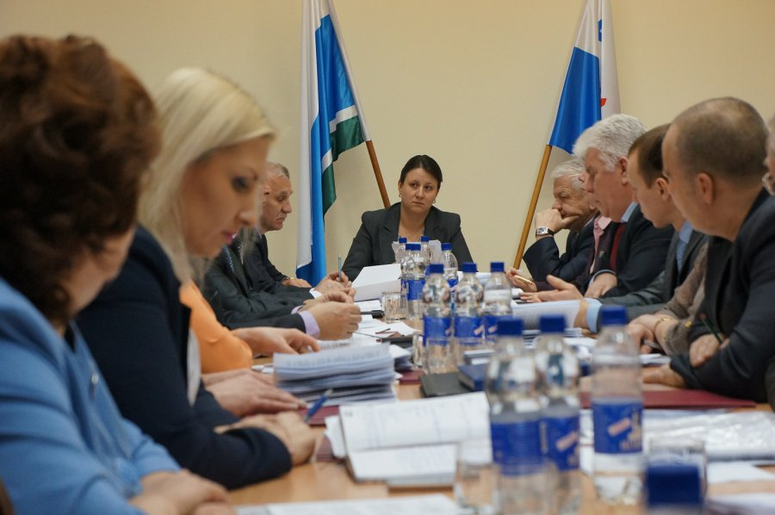
249,1 млн.руб. на финансирование социальной политики
Подраздел | План уточненный 2016 год | Факт 2016 год (ожидаемое) | План 2017 год
Пенсионное обеспечение | 15,4 | 16,3 | 15,4
Социальное обеспечение населения | 211,9 | 178,1 | 218,0
Другие вопросы в области социальной политики | 11,0 | 9,4 | 15,7
137,1 млн.руб. на общегосударственные расходы
Подраздел | План уточненный 2016 год | Факт 2016 год (ожидаемое) | План 2017 год
Функционирование высшего должностного лица муниципального образования | 2,7 | 2,3 | 2,7
Функционирование представительных органов муниципальных образований | 4,8 | 5,3 | 5,7
Функционирование местных администраций | 80,3 | 77,1 | 78,6
Обеспечение деятельности финансовых органов и органов финансового надзора | 13,8 | 14,3 | 10,9
Обеспечение проведения выборов и референдумов |  |  | 3,7
Резервные фонды | 8,4 | 2,5 | 10,0
Другие общегосударственные вопросы | 23,7 | 23,8 | 25,5
Расходы бюджета (объемы финансирования) на 2017г.

Slide 28
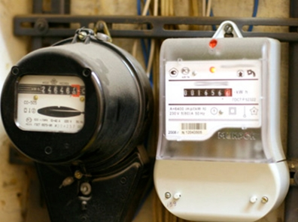
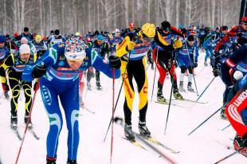
264,5 млн.руб. на жилищно-коммунальное хозяйство
Подраздел | План уточненный 2016 год | Факт 2016 год (ожидаемое) | План 2017 год
Жилищное хозяйство | 264,6 | 143,6 | 43,1
Коммунальное хозяйство | 102,2 | 97,0 | 177,9
Благоустройство | 40,0 | 33,4 | 39,4
Другие вопросы в области жилищно-коммунального хозяйства | 3,3 | 2,1 | 4,1
Расходы бюджета (объемы финансирования)на 2017 год
83,0 млн.руб. на физическую культуру и спорт
Подраздел | План уточненный 2016 год | Факт 2016 год (ожидаемое) | План 2017 год
Массовый спорт | 192,7 | 190,7 | 83,0

Slide 29
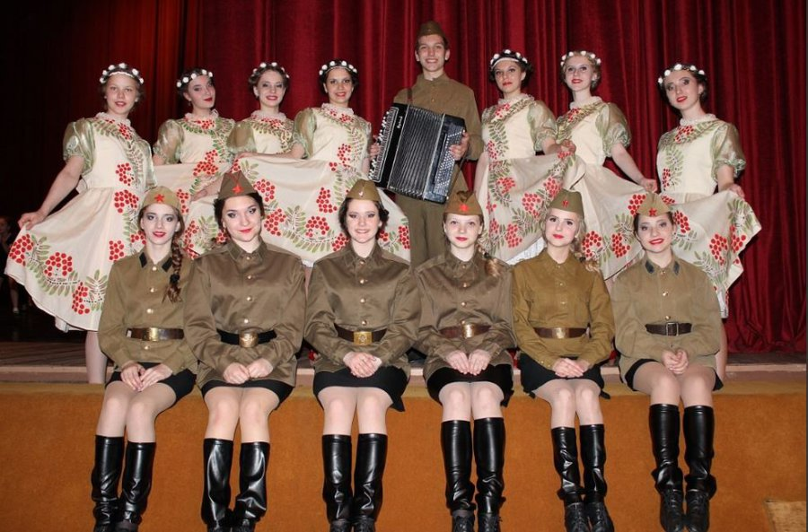


137,6 млн.руб. на культуру, кинематографию
Подраздел | План уточненный 2016 год | Факт 2016 год (ожидаемое) | План 2017 год
Культура | 119,1 | 115,1 | 137,6
2,4 млн. руб. на средства массовой информации
Подраздел | План уточненный 2016 год | Факт 2016 год (ожидаемое) | План 2017 год
Периодическая печать и издательства | 1,9 | 1,8 | 1,3
Другие вопросы в области средств массовой информации | 1,1 | 1,1 | 1,1
Расходы бюджета (объемы финансирования) на 2017год
14,4 млн.руб. на обслуживание государственного и муниципального долга
Подраздел | План уточненный 2016 год | Факт 2016 год (ожидаемое) | План 2017 год
Обслуживание государственного внутреннего и муниципального долга | 22,6 | 22,4 | 14,4

Slide 30
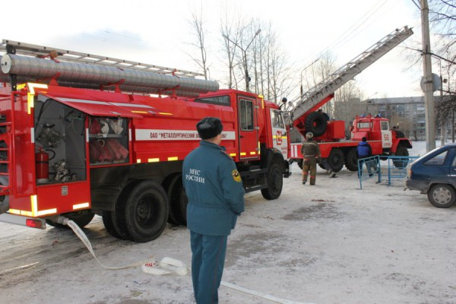

38,4 млн.руб. на национальную безопасность и правоохранительную деятельность
Подраздел | План уточненный 2016 год | Факт 2016 год (ожидаемое) | План 2017 год
Защита населения и территории от чрезвычайных ситуаций природного и техногенного характера, гражданская оборона | 34,4 | 29,3 | 32,8
Обеспечение пожарной безопасности | 5,4 | 4,9 | 4,3
Другие вопросы в области национальной безопасности и правоохранительной деятельности | 1,2 | 1,1 | 1,3
Расходы бюджета (объемы финансирования)на 2017 год
0,5 млн.руб. на охрану окружающей среды
Подраздел | План уточненный 2016 год | Факт 2016 год (ожидаемое) | План 2017 год
Сбор, удаление отходов и очистка сточных вод | 0,2 | 0,1 | 0,5

Slide 31
В соответствии с принятыми в 2013 году изменениями в Бюджетный кодекс Российской Федерации, бюджет Серовского городского округа на 2017 год сформирован не только в функциональной, но и в программной структуре расходов, на основе утвержденных 15 муниципальных программ.
В соответствии с Перечнем муниципальных программ, утвержденным постановлением администрации Серовского городского округа от 22.10.2015 № 1615 (с внесенными изменениями и дополнениями), в решении Думы представлены расходы на реализацию следующих муниципальных программ:
Наименование муниципальных программ | Проект бюджета СГО
 | Сумма, Тыс.руб. | Доля,%
1.Обеспечение безопасности жизнедеятельности населения и территории Серовского городского округа | 38 471,5 | 1,6
2. Управление муниципальным имуществом Серовского городского округа | 32 347,2 | 1,4
3. Развитие системы образования в Серовском городском округе | 1 388 228,5 | 58,9
4.Развитие культуры в Серовском городском округе | 197 641,8 | 8,4
5. Молодежь Серовского городского округа | 60 640,7 | 2,6
6. Развитие физической культуры и спорта в Серовском городском округе | 38 594,8 | 1,6
7. Развитие жилищно-коммунального хозяйства, охрана окружающей среды и повышение энергетической эффективности на территории Серовского городского округа на 2016-2020 годы | 121 029,1 | 5,1
8. Развитие транспорта, дорожного хозяйства, благоустройства и социально-бытового обслуживания населения на территории Серовского городского округа на 2016-2020 годы | 350 358,4 | 14,9
9.Реализация основных направлений в строительном комплексе на территории Серовского городского округа на 2016-2020 годы | 84 549,0 | 3,6
10.Развитие малого и среднего предпринимательства в Серовском городском округе | 403,4
11. Обеспечение работы муниципальных информационных систем | 5 458,0 | 0,2
12.Доведение до сведений жителей Серовского городского округа официальной информации и сопутствующие мероприятия | 365,1
13. Дополнительные меры социальной поддержки отдельных категорий граждан Серовского городского округа | 20 209,8 | 0,9
14.Развитие муниципальной службы в Серовском городском округе | 20 320,7 | 0,9
15.О мерах по противодействию коррупции в Серовском городском округе | 277,5
Итого: | 2 358 895,5 | 100,0
Муниципальные программы Серовского городского округа

Slide 32

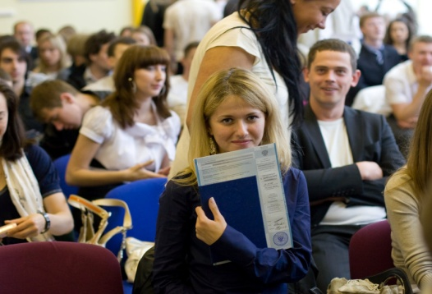

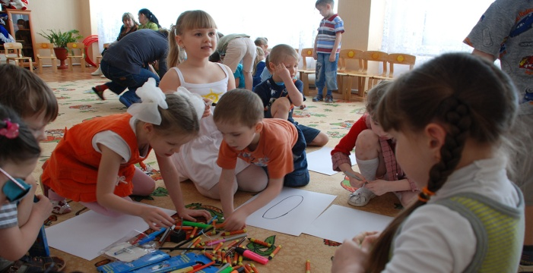
Общий объем расходов бюджета – 1 388 228,5 тыс.рублей
Основные подпрограммы, финансирование которых осуществляется в рамках муниципальной программы в 2017 году
595 431,5 тыс.рублей - «Развитие системы дошкольного образования в Серовском городском округе»;
612 672,4 тыс.рублей - «Развитие системы общего образования в Серовском городском округе»;
92 964,9 тыс.рублей - "Развитие системы дополнительного образования в Серовском городском округе»;
55 292 тыс.рублей - «Организация отдыха детей и молодежи в Серовском городском округе»;
19 007,5 тыс.рублей – «Обеспечение реализации муниципальной программы «Развитие системы образования в Серовском городском округе»;
1 046 тыс.рублей - «Развитие системы обеспечения качества общего образования»;
2 116 тыс.руб. - «Развитие системы поддержки талантливых и одаренных детей и подростков»;
2 243,2 тыс.рублей - «Развитие кадрового потенциала муниципальных образовательных учреждений Серовского городского округа»;
6 215 тыс.рублей - «Укрепление и развитие материально-технической базы муниципальных учреждений»;
150 тыс.рублей - «Создание в общеобразовательных организациях, расположенных в сельской местности, условий для занятия физической культурой и спортом»;
690 тыс.рублей - «Развитие спортивных объектов» ;
400 тыс.рублей – «Развитие информационного пространства, обеспечивающего открытость деятельности муниципальных образовательных учреждений Серовского городского округа»;
Реализация мероприятий позволит достичь целей обозначенных муниципальной программой «Развитие системы образования в Серовском городском округе».
Развитие системы образования в 2017г.

Slide 33
Целевые показатели муниципальной программы
Наименование показателя | Ед. изм. | 2017 год (план)
Доступность дошкольного образования для детей в возрасте 3-7 лет | % | 100
Доступность дошкольного образования для детей в возрасте от 1,5 до 3 лет, в том числе для детей с ОВЗ | % | 76
Отношение среднемесячной заработной платы педагогических работников муниципальных дошкольных образовательных организаций к среднемесячной заработной плате в общем образовании в регионе. | % | 100
Доля образовательных учреждений, соответствующих современным требованиям в соответствии с ФГОС | % | 90
Количество детей, охваченных услугами дошкольного образования в возрасте: - с 1 года до 3 лет - 3 лет до 7 лет | чел. | 1194 4894
Охват детей школьного возраста в муниципальных общеобразовательных учреждениях Серовского городского округа образовательными услугами в рамках государственного образовательного стандарта и федерального государственного образовательного стандарта | чел. | 9397
Доля общеобразовательных учреждений, функционирующих в рамках национальной образовательной инициативы «Наша новая школа», в общем количестве общеобразовательных учреждений | % | 100
Доля выпускников 11-х классов муниципальных общеобразовательных учреждений, не сдавших ЕГЭ, в общей численности выпускников муниципальных общеобразовательных учреждений | % | 7
Доля общеобразовательных учреждений, перешедших на ФГОС общего образования | % | 100
Охват организованным горячим питанием учащихся общеобразовательных учреждений | % | 94,8
Соотношение уровня средней заработной платы учителей общеобразовательных организаций и средней заработной платы в экономике Свердловской области | % | 100
Доля образовательных учреждений, реализующих специальные программы по работе с талантливыми детьми и молодежью (элективные курсы, программы дополнительного образования, факультативные занятия) | % | 58
Доля детей, охваченных образовательными программами дополнительного образования, в общей численности детей и молодежи в возрасте 5-18 лет | % | 80
Соотношение среднемесячной заработной платы педагогических работников муниципальных учреждений дополнительного образования детей к среднемесячной заработной плате в Свердловской области | % | 90
Количество детей, охваченных услугами дополнительного образования на базе учреждений дополнительного образования детей (МАУ ДО ДЮСШ; МАУ ДО ЦДТ; МАОУ ДОД Чайка) | чел. | 4789
Развитие системы образования

Slide 34
Целевые показатели муниципальной программы
Наименование показателя | Ед. изм. | 2017 год (план)
Доля педагогических работников и вожатых учреждений отдыха и оздоровления детей, прошедших специальную подготовку и повышение квалификации | % | 60
Количество детей и подростков в возрасте от 6,5 до 17 лет включительно в Серовском городском округе, охваченных отдыхом и оздоровлением в: - лагерях дневного пребывания; - летних трудовых объединениях | чел. | 3554 407
Количество детей и подростков в возрасте от 6,5 до 17 лет включительно в Серовском городском округе, охваченных отдыхом и оздоровлением в условиях санаторно-курортных учреждений, загородных оздоровительных лагерей | чел. | 155
Охват работников бюджетной сферы отдыхом и оздоровлением | партии/чел. | 12/480
Количество образовательных учреждений, в которых созданы условия для устойчивого функционирования | кол-во учр. | 34
Количество поездок, необходимых для доставки экзаменационных материалов для проведения ЕГЭ | ед. | 30
Доля МДОУ, обеспеченных спортивным оборудованием, инвентарем | % | 60
Доля МДОУ, обеспеченных техническими средствами обучения | % | 70
Доля образовательных учреждений, в которых созданы необходимые условия для достижения качества общего образования. | % | 80
Приобретение оборудования и инвентаря для организации работы базовых площадок по БДД, ПБ, ГО и ЧС | % | 31
Доля детей и подростов, участвующих в мероприятиях для талантливых детей и молодежи, в том числе детей с ОВЗ, от общего числа детей и подростков | % | 27
Доля победителей и призеров областных, всероссийских, международных конкурсов, проектов, олимпиад, праздников от общего количества обучающихся, участвующих в мероприятиях для талантливых детей и молодежи | % | 12
Количество обучающихся, достигших результатов в обучении, спорте и творчестве | чел. | 40
Доля детей и подростков, участвующих в спортивно-массовых мероприятиях, от общего детей и подростков | % | 46
Доля обучающихся, участвующих в мероприятиях по военно-прикладным и служебно-прикладным видам спорта, начальной подготовке подростков к военной службе, от общего числа обучающихся | % | 20
Доля победителей и призеров областных, всероссийских, международных спортивных мероприятий по военно-прикладным и служебно-прикладным видам спорта, начальной подготовке подростков к военной службе, от общего количества обучающихся, участвующих в мероприятиях | % | 26
Доля педагогических и руководящих работников муниципальных образовательных учреждений, участвующих в профессиональных конкурсах | % | 15
Развитие системы образования

Slide 35
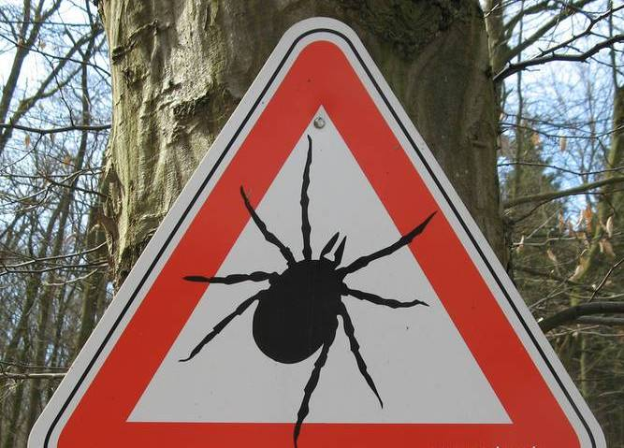
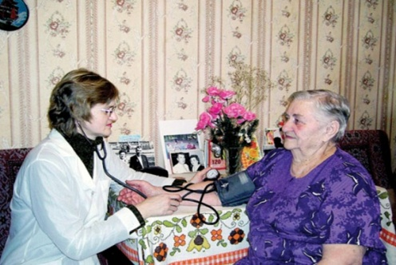
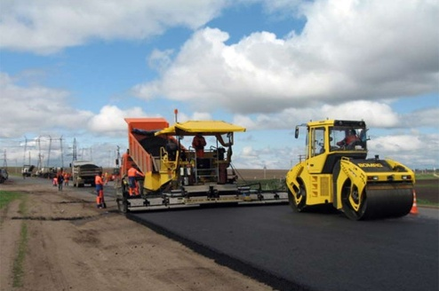
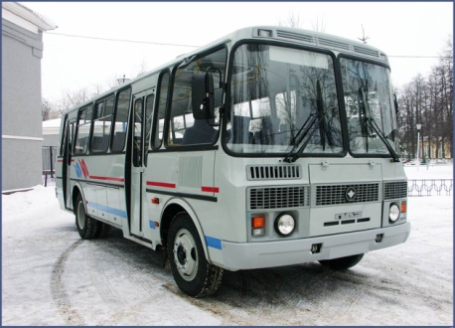
Общий объем расходов бюджета – 350 358 454 рублей
Основные подпрограммы, финансирование которых осуществляется в рамках муниципальной программы в 2017 году
39 380 389 руб. – «Благоустройство»
94 697 433 руб. – «Транспортное обслуживание, водное и дорожное хозяйство"
213 568 024 руб. – «Социальная поддержка, социальное и бытовое обслуживание населения Серовского городского округа»
2 712 608 руб. – «Обеспечение безопасности людей от неблагоприятного воздействия животных и предупреждение распространения заболеваний на территории Серовского городского округа»
В результате реализации мероприятий муниципальной программы планируется обеспечить решение всех задач и целей обозначенных в муниципальной программе.
Развитие транспорта, дорожного хозяйства, благоустройства и социально-бытового обслуживания

Slide 36
Целевые показатели муниципальной программы
Наименование показателя | Ед. изм. | 2017 год (план)
Повышение уровня удовлетворенности граждан качеством услуг, оказываемых организациями жилищно-коммунального комплекса | % | 80
Доля населения, охваченного контейнерной вывозкой ТБО, проживающего в многоэтажной застройке | % | 100
Сокращение количества несанкционированных свалок | штук | 9
Доля регулярных транспортных маршрутов, получивших свидетельства об осуществлении регулярных перевозок по данному маршруту и новые карты данного маршрута | % | 100
Доля протяженности автомобильных дорог общего пользования регионального значения, в отношении которых выполнены работы по капитальному ремонту и ремонту, от общей протяженности автомобильных дорог общего пользования регионального значения, подлежащих капитальному ремонту и ремонту в соответствии с нормативной потребностью | % | 4,5
Протяженность участков автомобильных дорог общего пользования регионального значения, в отношении которых выполнены работы по капитальному ремонту и ремонту | км | 2,75
Доля отремонтированных автомобильных дорог с твердым покрытием, в отношении которых произведен капитальный ремонт, строительство и реконструкция | % | 1,61
Увеличение протяженности автомобильных дорог местного значения, соответствующих нормативным требованиям | км | 2
Доля населения, потребляющего питьевую воду стандартного качества | % | 97
Доля граждан, получивших меры социальной поддержки, в общей численности граждан, имеющих право на соответствующие меры социальной поддержки | % | 100
Уровень удовлетворенности граждан качеством предоставления муниципальных услуг | % | 80
Доля населения, имеющих право на меры социальной поддержки, занесенных в электронный социальный регистр % от общего числа льготных категорий населения | % | 100
Доля жителей Серовского городского округа, приверженных здоровому образу жизни | % | 36
Смертность от туберкулеза | случаев на 100 тыс. чел. Насел. | 13,8
Доля проведенных противоэпизоотических мероприятий от общего количества предусмотренных мероприятий | % | 100
Развитие транспорта, дорожного хозяйства, благоустройства и
социально-бытового обслуживания

Slide 37
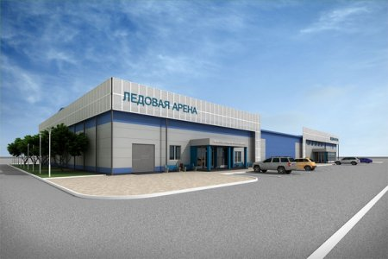
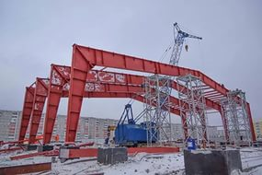
Общий объем расходов бюджета – 84 548 991 рублей
Основные подпрограммы, финансирование которых осуществляется в рамках муниципальной программы в 2017 году
44 589 000 руб. – «Развитие объектов физической культуры и спорта»
31 959 991 руб. – «Переселение граждан из аварийного жилищного фонда и жилых помещений, признанных непригодными для проживания»
8 000 000 руб. – «Развитие объектов культуры и образования»
Целью муниципальной программы является:
Обеспечение условий для развития на территории Серовского городского округа физической культуры, школьного спорта и массового спорта, организация проведения официальных физкультурно-оздоровительных и спортивных;
Создание комфортных условий проживания граждан и обеспечение населения коммунальными услугами надлежащего качества;
Обеспечение условий для развития на территории Серовского городского округа культуры и образования.
Достижение указанных целей обеспечивается решением следующих задач муниципальной программы:
Осуществление софинансирования приоритетных муниципальных инвестиционных проектов по развитию инфраструктуры муниципальных образовательных организаций, муниципальных организаций культуры, физической культуры и массового спорта;
Повышение качества условий проживания населения Серовского городского округа за счет формирования благоприятной среды проживания граждан;
Осуществление софинансирования приоритетных муниципальных инвестиционных проектов по развитию инфраструктуры муниципальных образовательных организаций, муниципальных организаций культуры
Реализация основных направлений в строительном комплексе

Slide 38


Общий объем расходов бюджета – 32 347 227 рублей
Основные подпрограммы, финансирование которых осуществляется в рамках
муниципальной программы в 2017 году
29 347 227 руб. - «Управление муниципальным имуществом Серовского городского округа»
3 000 000 руб. - «Подготовка документов территориального планирования, градостроительного зонирования и документации по планировке территории Серовского городского округа»
Реализация мероприятий муниципальной программы позволит:
- обеспечить эффективное, рациональное использование, сохранность и оптимизацию состава муниципальной собственности Серовского городского округа;
- повысить эффективность управления земельными участками, находящимися в муниципальной собственности и не разграниченной государственной собственности;
- создать условия для устойчивого, комплексного развития территории Серовского городского округа в целях обеспечения благоприятных условий для проживания населения, увеличить темп роста строительства жилья, для привлечения инвестиций, в том числе путем предоставления возможности выбора наиболее эффективных видов разрешенного использования земельных участков и объектов капитального строительства.
Управление муниципальным имуществом

Slide 39
отдельные целевые показатели муниципальной программы
Наименование показателя | Ед. изм. | 2017 год (план
Доля объектов недвижимости, находящихся в муниципальной собственности Серовского городского округа, в отношении которых проведена техническая инвентаризация и кадастровые работы с получением технической документации в общем числе объектов муниципального имущества, на которые необходимо получить техническую документацию | % от общего числа объектов | 3
Доля объектов муниципального имущества, прошедших государственную регистрацию права собственности Серовского городского округа, в общем числе объектов муниципального имущества, подлежащих государственной регистрации | % от общего числа объектов, подлежащих регистрации | 16
Доля объектов, переданных в аренду и приватизированных, в общем числе объектов, в отношении которых проведена оценка по определению рыночной стоимости объектов и арендной платы для предоставления в аренду и приватизации | % от общего числа объектов, в отношении которых проведена оценка | 100
Количество объектов, приобретенных в муниципальную собственность в соответствии с утвержденными заявками | единиц | 3
Количество демонтированных конструкций, установленных незаконно, в общем числе конструкций, установленных незаконно, подлежащих демонтажу | единиц | 10
Доля обследованных и ликвидированных ветхих и аварийных жилых домов к общему числу ветхих и аварийных жилых домов, подлежащих ликвидации, согласно утвержденной муниципальной адресной программе «Переселение граждан на территории Серовского городского округа из аварийного жилищного фонда в 2014-2017 годах» | % от общего числа ветхих и аварийных жилых домов | 100
Доля расходов на содержание пустующих помещений в общем числе расходов за предыдущий период | % от общего числа расходов | 75
Доля зарегистрированных транспортных средств в общем числе требующих регистрации транспортных средств в соответствии с поступившими заявками | % от общего числа транспортных средств | 100
Доля установленных приборов учета в жилых помещениях, находящихся в муниципальной собственности, в общем числе приборов учета, которые необходимо установить в жилых помещениях, находящихся в муниципальной собственности | % от общего числа приборов учета | 0,4
Доля площади объектов, находящихся в муниципальной собственности и требующих расходов на оплату взносов на капитальный ремонт общего имущества в многоквартирных жилых домах, к площади объектов, находящихся в муниципальной собственности, требовавших расходов на оплату взносов на капитальный ремонт общего имущества в многоквартирных жилых домах в предыдущем периоде | % от общей площади объектов, находящихся в мун. собственности | 80
Доля сформированных земельных участков под объектами муниципальной собственности в общем числе земельных участков под объектами муниципальной собственности, требующих формирования | % от общего числа земельных участков под объектами мун. собственности | 0,6
Доля сформированных земельных участков под новое строительство в общем числе земельных участков под новое строительство, требующих формирования в соответствии с программами развития | % от общего числа земельных участков под новое строительство, | 100
Доля сформированных земельных участков для индивидуального жилищного строительства от общего количества земельных участков, требующих формирования в соответствии с очередностью, согласно Положению о порядке предоставления земельных участков бесплатно в собственность граждан для индивидуального жилищного строительства | % от общего количества земельных участков, | 11

Slide 40

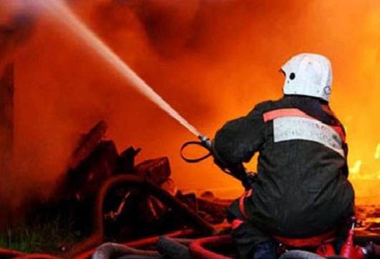


Общий объем расходов бюджета – 38 471 506 рублей
Основные подпрограммы, финансирование которых осуществляется в рамках
муниципальной программы в 2017 году
2 700 070 руб. - «Обеспечение безопасности жизнедеятельности населения Серовского городского округа»
4 494 200 руб. - «Обеспечение первичных мер пожарной безопасности на территории Серовского городского округа»
1 131 750 руб. – «Профилактика экстремизма и терроризма на территории Серовского городского округа»
29 635 486 руб. - «Обеспечение реализации Муниципальной программы "Обеспечение безопасности жизнедеятельности населения Серовского городского округа»
510 000 руб. - «Обеспечение функционирования аппаратно-программного комплекса "Безопасный город»
В результате реализации мероприятий муниципальной программы планируется:
- обеспечить первичные меры пожарной безопасности на территории Серовского городского округа;
- повысить роль городского звена Свердловской областной подсистемы единой государственной системы по предупреждению и ликвидации чрезвычайных ситуаций природного и техногенного характера, надежности защиты населения, готовности сил и средств к проведению аварийно-спасательных и других неотложных работ в случаях возникновения чрезвычайных ситуаций природного и техногенного характера;
- проводить профилактику экстремизма и терроризма, обеспечивать общественно-политическую стабильность на территории Серовского городского округа.
Обеспечение безопасности жизнедеятельности населения и территории

Slide 41
отдельные целевые показатели муниципальной программы
Наименование показателя | Ед. изм. | 2017 год (план
Оснащенность сотрудников муниципальных учреждений средствами индивидуальной защиты | % | 23,2
Оснащенность оперативной группы при возникновении чрезвычайной ситуации | % | 50
Количество обращений граждан, принятых дежурной службой ЕДДС Серовского городского округа | - | 600
Охват населения системой оповещения населения об опасностях возникающих при угрозах возникновения или возникновении чрезвычайных ситуациях природного и техногенного характера | % | 40
Обеспеченность добровольных пожарных дружин по основным видам средств: - боевая одежда; - пожарно-техническое имущество | % | 95 100
Доля исправных источников противопожарного водоснабжения | % | 95
Исправное техническое состояние электрозвуковых сирен в сельских населенных пунктах | % | 100
Снижение количества пожаров | кол-во пожаров | 96
Снижение гибели и травматизма на пожарах | кол-во гибели / травм | 10 / 15
Снижение суммы материального ущерба от пожаров | тыс. руб. | 860
Средняя площадь 1 пожара | м² | 105
Среднее время на ликвидацию 1 пожара | минут | 80
Среднее количество техники, задействованной на тушение 1 пожара | единиц | 3
Увеличение числа субъектов, вовлеченных в профилактику пожарной безопасности на территории Серовского городского округа | охват населения | 50 950
Оценка и прогноз общественно-политических, социально-экономических и иных процессов, происходящих на территории Серовского городского округа и оказывающих влияние на ситуацию в сфере обострения межнациональных, межрелигиозных и политических отношений | Количество проявлений экстремизма | 0
Недопущение проявления различных элементов экстремистской и террористической направленности на объектах Серовского городского округа, выработка скоординированных мероприятий по профилактике экстремизма и терроризма | Кол-во заседаний комиссий МКПЭ, АТК | 8
Уменьшение случаев агрессивного поведения среди жителей округа, недопущение проявлений экстремизма и негативного отношения к лицам других национальностей и религиозных конфессий. Формирование у населения внутренней потребности толерантных взаимоотношений между людьми различных национальностей, вероисповеданий и политических предпочтений | Кол-во мероприятий, направленных на профилактику | 355
Увеличение числа субъектов, вовлеченных в профилактику экстремизма и терроризма на территории Серовского городского округа | Охват населения (чел.) | 32500
Обеспечение безопасности жизнедеятельности населения и территории

Slide 42
Достижение указанных целей обеспечит решение следующих задач муниципальной программы:
1) предупреждение возникновения и развития чрезвычайных ситуаций на территории Серовского городского округа (реализация мероприятий по укреплению радиационной, химической, медико-биологической, взрывной);
2) повышение готовности органов управления, сил и средств городского звена Свердловской областной подсистемы единой государственной системы предупреждения и ликвидации чрезвычайных ситуаций и оперативности их реагирования на угрозы возникновения чрезвычайных ситуаций и ликвидации последствий чрезвычайных ситуаций;
3) обучение населения действиям в условиях угрозы возникновения чрезвычайных ситуаций и в чрезвычайных ситуациях природного и техногенного характера.
4) организация оповещения населения об опасностях, возникающих при угрозах возникновения или возникновении чрезвычайных ситуациях природного и техногенного характера на территории Серовского городского округа.
5) создание условий для организации добровольной пожарной охраны;
6) создание в целях пожаротушения условий для забора в любое время года воды из источников наружного водоснабжения;
7) принятие мер по локализации пожара и спасению людей и имущества до прибытия подразделений противопожарной службы;
8) оказание содействия органам государственной власти субъекта Российской Федерации в информировании населения о мерах пожарной безопасности.
9) организация мониторинга общественно-политических, социально-экономических и иных процессов, оказывающих влияние на ситуацию в сфере профилактики экстремизма и терроризма;
10) организация взаимодействия органов местного самоуправления, территориальных органов федеральных органов исполнительной власти на территории Серовского городского округа, направленного на предупреждение, выявление и последующее устранение причин и условий, способствующих осуществлению террористической и экстремистской деятельности;
11) организация мероприятий по профилактике экстремизма и терроризма в сферах межнациональных и межрелигиозных отношений, образования, культуры, физической культуры, спорта, в социальной, молодежной и информационной политике;
12) организация взаимодействия с политическими партиями, национальными, религиозными, профсоюзными, ветеранскими и иными общественными объединениями, действующими на территории Серовского городского округа, для профилактики терроризма и экстремизма.
13) организация и осуществление транспортного обслуживания должностных лиц в случаях, установленных нормативными актами органов местного самоуправления Серовского городского округа;
14) защита населения и территорий от чрезвычайных ситуаций природного и техногенного характера (за исключением обеспечения безопасности на водных объектах)
Обеспечение безопасности жизнедеятельности населения и территории

Slide 43

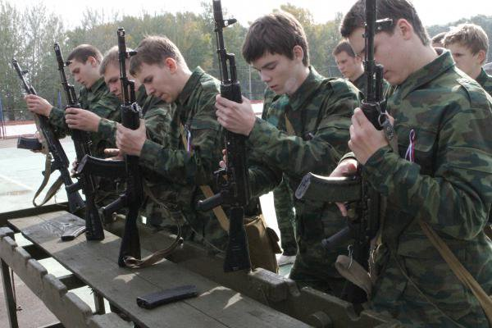

Общий объем расходов бюджета – 60 640 715 рублей
Основные подпрограммы, финансирование которых осуществляется в рамках муниципальной программы в 2017 году
57 481 513 руб. - «Развитие молодежной политики на территории Серовского городского округа»
1 632 802 руб. - «Патриотическое воспитание молодежи на территории Серовского городского округа»
1 160 064 руб. – «Обеспечение жильем молодых семей на территории Серовского городского округа»
366 336 руб. – «Предоставление региональной поддержки молодым семьям на улучшение жилищных условий на территрии Серовского городского округа»
Реализация мероприятий муниципальной программы позволит:
- создать условия для успешной социализации и эффективной самореализации молодежи, развитие потенциала молодежи и его использование в интересах инновационного развития Серовского городского округа;
- развить системы патриотического воспитания молодежи Серовского городского округа.
Молодежь Серовского городского округа

Slide 44
Целевые показатели муниципальной программы
Наименование показателя | Ед. изм. | 2017 год (план)
Наполняемость клубов по месту жительства: постоянный контингент переменный контингент | Чел. | 3650 7780
Количество трудоустроенной молодежи в возрасте от 14 до 18 лет | Чел. | 970
Количество объединений работающей молодежи на предприятиях и в организациях города | Орг./ Чел. | 9/1200
Мероприятия, направленные на поддержку молодежных инициатив | Шт. | 10
Мероприятия, направленные на организацию досуга детей и молодежи | Шт. | 55
Количество подростковых и молодежных объединений; | Ед. | 22
Количество молодежи, вовлеченной в программы по развитию молодежного предпринимательства | Чел. | 200
Количество молодежи, получившей услуги, направленные на пропаганду здорового образа жизни, профилактику вредных привычек, наркомании | Чел. | 4250
Количество молодежи, получившей услуги, направленные на воспитание ценностей семьи, поддержку культурных традиций | Чел. | 1000
Доля подведомственных учреждений, выполнивших муниципальное задание в полном объеме | % | 100
Доля специалистов учреждений молодежной политики, повысивших квалификацию в соответствующем году | % | не мен. 20
Доля объектов, улучшивших материальную базу | % | не мен. 20
Доля молодых граждан в возраст от 14 до 30 лет, участвующих в мероприятиях гражданско-патриотической направленности | % | 20
Доля обучающихся, участвующих в деятельности патриотических молодежных объединений | % | 18
Доля граждан допризывного возраста (15-18 лет), участвующих в юнармейских соревнованиях, проходящих подготовку в оборонно-спортивных оздоровительных лагерях, пятидневных учебных сборах | % | 13
Доля обучающихся, занимающихся техническими и военно-прикладными видами спорта | % | 20
Количество муниципальных учреждений, улучшивших учебно-материальные условия организации патриотического воспитания | Ед. | 7
Доля молодых граждан, принявших участие в мероприятиях, направленных на гармонизацию межэтнических и межконфессиональных отношений, профилактику экстремизма, укрепление толерантности и историко-культурное воспитание | % | 20
Количество информационных материалов в средствах массовой информации | Ед. | 8
Молодежь Серовского городского округа

Slide 45
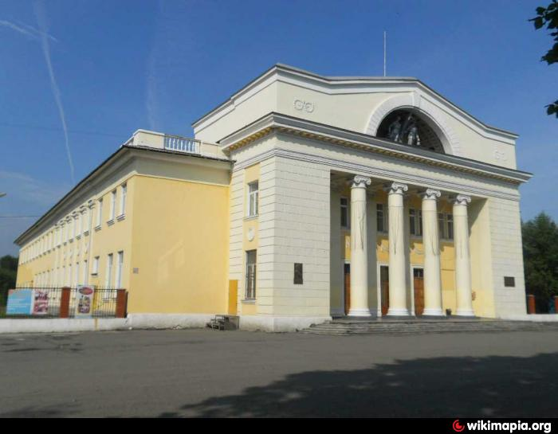
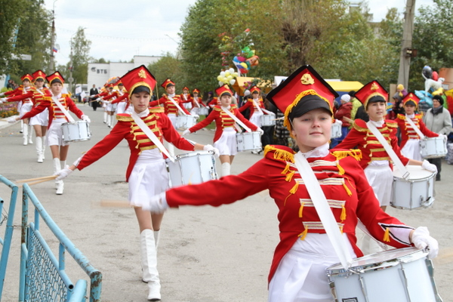
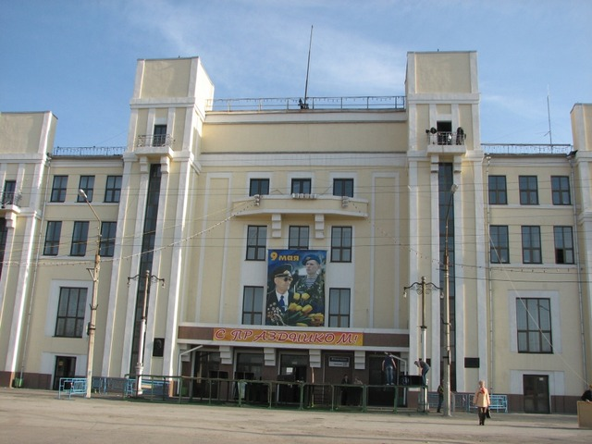
Общий объем расходов бюджета – 197 641 815 рублей
Основные подпрограммы, финансирование которых осуществляется в рамках муниципальной программы в 2017 году
137 244 719 руб. - «Развитие культуры и искусства»
57 825 546 руб. - «Развитие дополнительного образования в сфере культуры и искусства»
1 619 550 руб. - «Развитие информационного пространства, обеспечивающего открытость деятельности муниципальных учреждений»
510 000 руб. - «Профилактика правонарушений на территории Серовского городского округа»
442 000 руб. - «Дополнительные меры по ограничению распространения ВИЧ-инфекции, вакцинопрофилактика инфекционных заболеваний среди населения Серовского городского округа»
Реализация мероприятий муниципальной программы позволит укрепить и развивать местную культуру путем совершенствования механизмов ее поддержки, обеспечивать духовно-нравственное развитие населения Серовского городского округа.
Развитие культуры в Серовском городском округе

Slide 46
Целевые показатели муниципальной программы
Наименование показателя | Ед. изм. | 2017 год (план)
Количество участников мероприятий | чел | 153 650
Увеличение численности участников культурно-досуговых мероприятий (по сравнению с предыдущим годом) | % | 5
Количество проведенных мероприятий | шт | 981
Количество клубных формирований | шт | 28
Число посетителей музея | чел | 20 450
Рост ежегодной посещаемости муниципального музея |  | 206,2
Количество посещений библиотек | ед | 168 135
Количество новых, капитально возобновленных постановок | шт | 8
Число зрителей на показах спектаклей (театральных постановок) | чел | 28 800
Увеличение количества посещений театрально-концертных мероприятий (по сравнению с предыдущим годом) | % | 2,2
Уровень удовлетворенности населения Серовского городского округа качеством и доступностью предоставляемых услуг в сфере культуры | % | 77,0
Количество зданий (помещений) муниципальных учреждений культуры, находящихся в удовлетворительном состоянии | ед | 29
Число грантов Губернатора Свердловской области для поддержки значимых для социокультурного развития Свердловской области проектов организаций культур и искусства в сфере театрального, музыкального, хореографического искусства | ед | 2
Соотношение средней заработной платы работников культуры к средней заработной плате по экономике Свердловской области | % | 85,5
Количество документов, принятых на учет для формирования, учета, изучения, физического сохранения и безопасности фондов библиотек | ед | 3 409
Увеличение количества библиографических записей в сводном электронном каталоге библиотек Серовского городского округа | % | 21,0
Доля общедоступных библиотек, обеспечивающих доступ пользователей к информационным ресурсам информационно-телекоммуникационной сети Интернет | % | 100
Число обучающихся по дополнительным предпрофессиональным программам в области искусств и дополнительным общеразвивающим программам | чел | 1395
Доля детей, посещающих культурно-досуговые учреждения и кружки на постоянной основе | % | 16,6
Доля учреждений культуры и дополнительного образования в сфере культуры, имеющих веб-сайты в сети Интернет | % | 100,0
Количество сюжетов о культурном развитии муниципального образования, и иной официальной информации | шт | 240
Объем публикаций газетных статей, содержащих информацию о культурном развитии муниципального образования и иной официальной информации | см2 | 32 596
Количество мероприятий антитерритористической и антиэкстремистской направленности | ед | 70
Количество мероприятий по профилактике незаконного оборота наркотиков, ВИЧ, алкоголизма | ед | 55
Количество спортивно-массовых мероприятий, мероприятий по пропаганде ЗОЖ | ед | 45
Количество мероприятий, направленных на профилактику правонарушений среди несовершеннолетних и молодежи | ед | 75
Количество показов аудио- и видеороликов социальной рекламы по вопросам ВИЧ-инфекции | 120 | 120
Количество приобретаемых доз против клещевого энцефалита для лиц старше 60-лет | доз | 530
Развитие культуры в Серовском городском округе

Slide 47



Общий объем расходов бюджета – 20 209 763 рублей
Основные подпрограммы, финансирование которых осуществляется в рамках муниципальной программы в 2017 году
Дополнительные меры социальной поддержки отдельных категорий граждан Серовского городского округа
2 728 000 руб. - «Социальная поддержка малообеспеченных, неполных, многодетных семей; детей с ограниченными возможностями здоровья и членов их семей; детей-сирот; детей, оставшихся без попечения родителей, а также детей работников бюджетной сферы»
93 000 руб. - «Повышение общественной значимости семьи, профилактика социального сиротства»
15 405 763 руб. - «Оказание материальной помощи различным категориям граждан»
1 498 000 руб. - «Социальная поддержка общественных организаций»
485 000 руб. - «Социально значимые мероприятия»
Реализация мероприятий муниципальной программы позволит сохранить систему дополнительных мер по социальной поддержке отдельных категорий граждан Серовского городского округа.

Slide 48
Отдельные целевые показатели муниципальной программы
Наименование показателя | Ед. изм. | 2017 год (план)
Количество отремонтированных квартир детям-сиротам | шт. | 1
Количество детей (в т. ч. детей-инвалидов) принявших участие в оздоровительном отдыхе | ед. | 35
Количество учащихся детей - сирот и детей, оставшихся без попечения родителей, а также лиц из числа детей –сирот и детей оставшихся без попечения родителей, получивших стипендию как успешно обучающихся в государственных образовательных учреждений начального, среднего и высшего профессионального образования по окончанию учебного семестра | ед. | 45
Количество детей с ограниченными возможностями здоровья и неорганизованных детей, принявших участие в рождественской елке главы городского округа | ед. | 570
Количество детей с ограниченными возможностями здоровья, неорганизованных детей и детей работников бюджетной сферы получивших новогодние подарки | ед. | 3970
Количество участников мероприятий проводимых в рамках программы семейного досуга «Мир в нашем доме» для малообеспеченных семей и приемных детей | ед. | 800
Количество детей с ограниченными физическими возможностями здоровья и детей из малообеспеченных семей получивших материальную помощь на посещение Дворца водного спорта | Ед. | 45
Количество граждан оказавшихся в трудной жизненной ситуации, получивших экстренную материальную адресную помощь | ед. | 180
Количество ветеранов-юбиляров получивших материальную помощь | ед. | 800
Количество почечных больных, а также лиц, сопровождающих почечных больных, являющихся инвалидами I группы, получивших материальную помощь на оплату проезда на гемодиализ в г. Краснотурьинск | ед. | 25
Количество инвалидов, участников ВОВ, тружеников тыла, ветеранов, родителей погибших (умерших) ветеранов боевых действий, оздоровленных в профилактории «Чайка» | ед. | 40
Количество ветеранов боевых действий получивших материальную помощь на лечение и зубопротезирование | ед. | 62
Количество участников и инвалидов ВОВ, тружеников тыла получивших материальную помощь ко Дню Победы | ед. | 1240
Количество семейных пар, получивших материальную помощь, награжденных знаками отличия Свердловской области «Материнская доблесть» и «Совет да любовь» | ед. | 80
Количество ветеранов ВОВ, получивших материальную помощь в связи с традиционно считающимися юбилейными датами, начиная с 90-летия, получившим персональные поздравления Президента Российской Федерации | ед. | 150
Количество выплат частичной компенсации расходов отдельных категорий граждан по проезду транспортом общего пользования в районы размещения коллективных садов | шт. | 230
Количество неорганизованных детей из малообеспеченных семей, детей с ограниченными возможностями здоровья, инвалидов ВОИ, ВОС, инвалидов боевых действий участвующих в праздничных мероприятиях | ед. | 1850
Количество ветеранов, ветеранов РКК, ветеранов боевых действий, руководителей ветеранских организаций, матерей, вдов, погибших военнослужащих участвующих в праздничных мероприятиях | ед. | 946
Количество жителей Серовского городского округа принявших участие в мероприятиях памяти погибших при боевых действиях и политических репрессиях | Ед. | 700
Дополнительные меры социальной поддержки отдельных категорий граждан Серовского городского округа

Slide 49
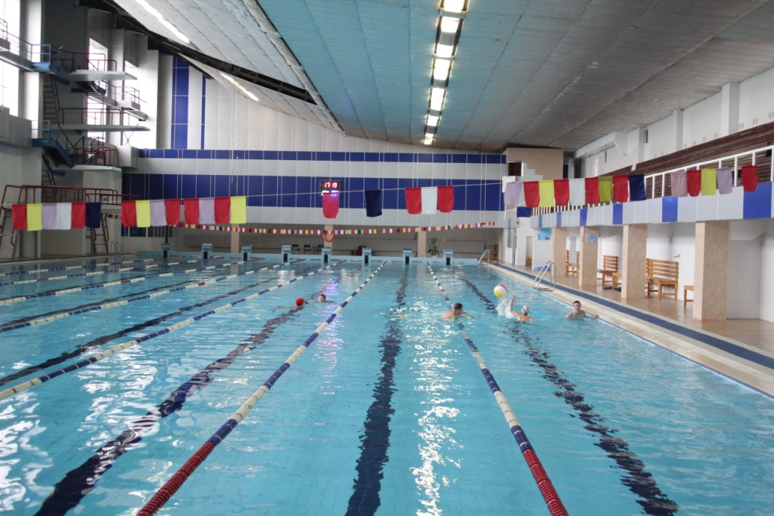
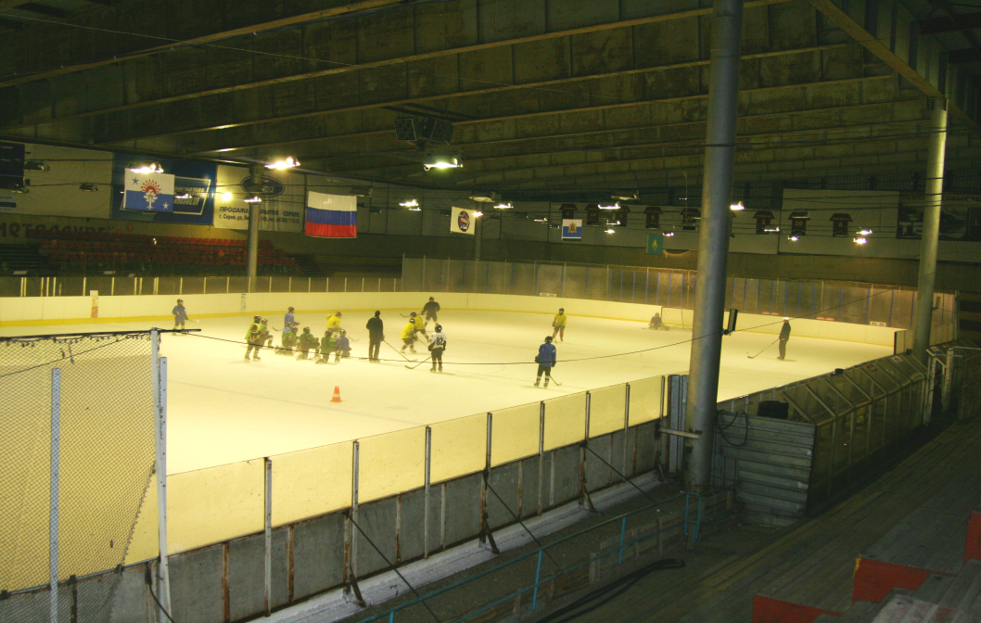

Общий объем расходов бюджета – 38 594 757 рублей
Основные подпрограммы, финансирование которых осуществляется в рамках муниципальной программы в 2017 году
Развитие физической культуры и спорта в Серовском городском округе
2 283 000 руб. - «Развитие инфраструктуры объектов спорта муниципальной собственности Серовского городского округа»
2 366 620 руб. - «Мероприятия по вовлечению населения в занятия физической культурой и массовым спортом»
33 945 137 руб. - «Обеспечение реализации Муниципальной программы «Развитие физической культуры и спорта в Серовском городском округе на 2016-2020 годы»
Реализация мероприятий муниципальной программы позволит:
- создать условия, обеспечивающие доступность к спортивной инфраструктуре Серовского городского округа;
- создать условия для развития физической культуры и спорта в Серовском городском округе, в том числе среди лиц с ограниченными физическими возможностями здоровья.
49

Slide 50
Целевые показатели муниципальной программы
Наименование показателя | Ед. изм. | 2017 год (план)
Обеспеченность спортивными залами | % | 30,08
Обеспеченность плоскостными спортивными сооружениями |  | 52,82
Обеспеченность плавательными бассейнами |  | 12,31
Доля жителей Серовского городского округа, систематически занимающихся физической культурой и спортом, в общей численности населения Серовского городского округа | чел./% | 33900/ 31,75
Доля обучающихся и студентов, систематически занимающихся физической культурой и спортом, в общей численности обучающихся и студентов | % | 61,5
Количество спортивно-массовых и физкультурно-оздоровительных мероприятий | единиц | 700
Количество медалей, завоеванных спортсменами Серовского городского округа на международных, всероссийских и областных соревнованиях по видам спорта | единиц | 190
Количество детей и подростков, занимающихся в муниципальных организациях дополнительного образования детей - детско-юношеских спортивных школах и специализированных детско-юношеских спортивных школах олимпийского резерва | человек | 1200
Доля лиц с ограниченными возможностями здоровья и инвалидов, систематически занимающихся физической культурой и спортом, в общей численности данной категории населения | % | 7,8
Доля граждан Серовского городского округа, выполнивших нормативы Всероссийского физкультурно-спортивного комплекса «Готов к труду и обороне» (ГТО), в общей численности населения, принявшего участие в сдаче нормативов комплекса | % | 20
Уровень выполнения целевых показателей муниципальной программы | % | не менее 95
Доля муниципальных учреждений в сфере физической культуры и спорта, выполнивших муниципальное задание в полном объеме | % | 100
Количество посещений объектов спорта | Чел. | 61417
Количество занимающихся | Чел. | 24592
Количество проведенных занятий | занятие | 3094
Развитие физической культуры и спорта в Серовском городском округе

Slide 51
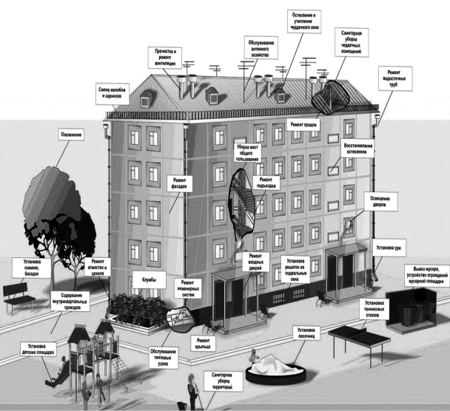


Общий объем расходов бюджета – 121 029 150 рублей
Основные подпрограммы, финансирование которых осуществляется в рамках муниципальной программы в 2017 году
585 000 руб. - «Развитие социальной инфраструктуры и улучшение жилищных условий граждан, проживающих на территории Серовского городского округа, обеспечение населения питьевой водой, прочие мероприятия в области коммунального хозяйства»
25 706 544 руб. - «Развитие и модернизация объектов коммунального комплекса Серовского городского округа»
10 460 475 руб. – «Развитие газификации в Серовском городском округе»
49 333 810 руб. – «Энергосбережения и повышение энергетической эффективности объектов жилищно-коммунального комплекса Серовского городского округа»
34 433 321 руб. – «Обеспечение деятельности муниципального учреждения»
510 000 руб. – «Охрана окружающей среды»
Реализация мероприятий позволит достичь целей обозначенных муниципальной программой «Развитие жилищно-коммунального хозяйства, охрана окружающей среды и повышение энергетической эффективности на территории Серовского городского округа».
Развитие жилищно-коммунального хозяйства, охрана окружающей среды и повышение энергетической эффективности на территории Серовского городского округа

Slide 52
Целевые показатели муниципальной программы
Наименование показателя | Ед. изм. | 2017 год (план)
Сохранение удельного веса площади жилых помещений, признанных непригодными для проживания, и (или) с высоким уровнем износа в общем объеме площади жилищного фонда на уровне 1,7 процентов | % | 1,7
Количество расселенных аварийных многоквартирных домов | шт | 9
Доля граждан, проживающих в аварийном и ветхом жилищном фонде, запланированных к переселению, по отношению к общей численности населения Серовского городского округа | % | 2,73
Количество граждан, переселенных из аварийного жилищного фонда | % | 122
Количество многоквартирных домов, в которых проведен капитальный ремонт общего имущества | шт | 70
Количество граждан, зарегистрированных в многоквартирных домах, которые улучшили условия проживания после проведения капитального ремонта общего имущества многоквартирных домов | чел | 1400
Повышение уровня удовлетворенности граждан качеством услуг оказываемых организациями жилищно-коммунального комплекса | % | 1
Доля населения, потребляющего питьевую воду стандартного качества | % | 97
Доля уличной сети теплоснабжения, водоснабжения и водоотведения, нуждающейся в замене | % | 21,6
Аварийность системы теплоснабжения | ед./км | 0,77
Аварийность системы водоснабжения | ед./км | 0,62
Аварийность системы водоотведения | ед./км | 0,10
Аварийность системы электроснабжения | ед./км | 0,11
Снижение количества обращений граждан на ненадлежащее оказание жилищно-коммунальных услуг поступивших в надзорные органы, профильное министерство | % | 1
Степень износа коммунальной инфраструктуры | % | 60,7
Реконструкция очистных сооружений бытовой канализации г.Серова. Биологическая очистка единиц | % | 1
Строительство газопроводов высокого давления | км | 0
Строительство газопроводов низкого давления | км | 20,7
Строительство газораспределительных пунктов | ед | 0
Уровень газификации | % | 77,6
Уровень потерь на системах теплоснабжения | % | 13,3
Уровень потерь на системах водоснабжения | % | 13,3
Удельный вес сетей электроснабжения, нуждающихся в замене | % | 57,6
Повышение уровня удовлетворенности граждан качеством услуг оказываемых организациями жилищно-коммунального комплекса | % | 1
Доля населения, потребляющего питьевую воду стандартного качества | % | 97
Развитие жилищно-коммунального хозяйства, охрана окружающей среды и повышение энергетической эффективности на территории Серовского городского округа

Slide 53
Действующие муниципальные программы в 2017 году
Структура муниципальных программ Серовского городского округа в 2017 году

Slide 54

Источники финансирования дефицита бюджета
В процессе принятия и исполнения бюджета города большое значение приобретает сбалансированность доходов и расходов. Если доходы превышают расходы, то возникает профицит.
Но чаще всего расходы превышают доходы. В таком случае возникает дефицит.
Источниками финансирования дефицита бюджета
муниципальные займы, осуществляемые путем выпуска муниципальных ценных бумаг от имени муниципального образования
бюджетные кредиты, полученные от бюджетов других уровней бюджетной системы РФ
кредиты,
полученные от кредитных организаций
изменение остатков средств на счетах по учету средств бюджета
муниципальный долг,
то есть совокупность долговых обязательств муниципального образования

Slide 55
Параметры муниципального долга Серовского городского округа на 2017 год
Наименование вида муниципальных заимствований | Объем привлечения, тыс.рублей | Объем средств, направляемых на погашение основной суммы долга, тыс.рублей
Кредиты, привлекаемые от кредитных организаций | 253 966,8 | 200 000,0
Бюджетные кредиты, привлекаемые от других бюджетов бюджетной системы РФ | 100 000,0 | 102 360,0
ИТОГО: | 353 966,8 | 302 360,0
Муниципальный долг Серовского городского округа
На 01.01.2017 г.
203 932,1 тыс.руб.
На 01.01.2018 г. 255 538,9 тыс.руб.

Slide 56
Параметры муниципального долга Серовского городского округа на 2018 и 2019 годы
Наименование вида муниципальных заимствований | Объем привлечения, тыс.рублей |  | Объем средств, направляемых на погашение основной суммы долга, тыс.рублей
 | 2018 год | 2019 год | 2018 год | 2019 год
Кредиты, привлекаемые от кредитных организаций | 251 849,7 | 252 658,9 | 200 000,0 | 200 000,0
Бюджетные кредиты, привлекаемые от других бюджетов бюджетной системы РФ | 100 000,0 | 100 000,0 | 100 505,4 | 100 305,4
ИТОГО: | 351 849,7 | 352 658,9 | 300 505,4 | 300 305,4
Муниципальный долг Серовского городского округа
На 01.01.2019 г.
252 916,3 тыс.руб.
На 01.01.2020 г.
253 420,0 тыс.руб.

Slide 57
Контактная информация
Финансовое управление администрации
Серовского городского округа
Адрес: 624992, Свердловская область, г. Серов, ул. Ленина, 140
Телефон: 8 (34385) 75-754
Е-mail: fd@adm-serov.ru
Начальник финансового управления администрации Серовского городского округа
Иванова Наталья Витальевна,
Время приема граждан: понедельник с 15.00 до 17.00 часов.
Контактная информация для граждан

